Slide 1
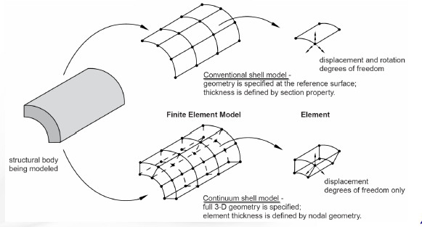
单元的选择
conventional shell (where only the shell reference surface is discretized只有壳参考面被离散)
continuum shell (where a 3D volume is discretized but the kinematic behavior of the element is based on shell theory网格离散的是三维图形，但单元的动力学行为是基于壳理论计算的)(SC6R and SC8R)
solid element(C3D8R)

Slide 2
Continuum shell elements allow for:
• 同样适用于厚壳及薄壳
• 线性和非线性力学行为 (大变形及弹塑性材料的力学响应).
• 厚度渐变(单元为三维几何图形)
•比常规壳更加精确的接触模型(考虑单元两边的接触及厚度变化)
• 堆叠。(在对复合材料层合板厚度方向上的模拟能得到更加精确的结果)

Slide 3
建模方式
1、meshpart+offset+赋予截面属性
2、composite layup+划分网格（沿厚度划分一个单元）
3、composite layup+划分网格（沿厚度每层划分一个单元）
4、inp文件生成orphan mesh

Slide 4
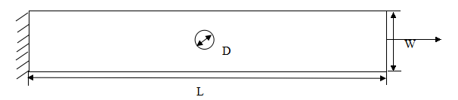

1、在厚度方向上建立一层单元vs建立与层合板相同层数的单元
2、solid element （C3D8R）vs continuum shell element（SC8R）
3、不同建模方式的对比：meshpart vs composite layup
图为 铺层的层合板尺寸图，长度L为203mm，宽度W为25.4mm，孔的直径D为6.35mm，单层层合板的厚度h为0.13mm。

Slide 5




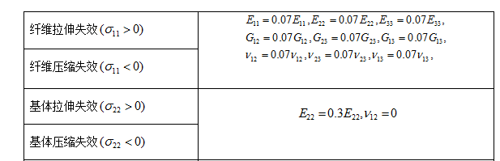
hashin 失效准则（USDFLD）
（3）基体拉伸失效：
（1）纤维拉伸失效：
（2）纤维压缩失效：
（4）基体压缩失效：

Slide 6
 |  | ply1初始失效位移（mm） | ply2初始失效位移（mm） | ply11初始失效位移（mm） | ply12初始失效位移（mm） | 拉伸极限载荷（N）
 | 1层单元 | 0.75 | 0.57 | 0.75 | 0.57 | 29456.2
solid element (C3D8R)
 | 24层单元 | 0.75 | 0.57 | 0.75 | 0.57 | 29516.4
 | meshpart | 0.74 | 0.5 | 0.68 | 0.5 | 26229.9
continuum shell (SC8R) | 1层单元 | 0.75 | 0.57 | 0.75 | 0.57 | 30501.7
 | 24层单元 | 0.75 | 0.57 | 0.75 | 0.57 | 30140.8
 | meshpart | 0.74 | 0.56 | 0.68 | 0.5 | 26964.5
试验载荷值
28394.6

Slide 7


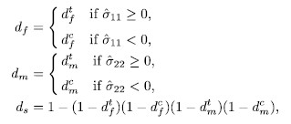
ABAQUS built-in 损伤演化模型
损害开始之后材料行为依据下式计算：
这里 是应变和是 损伤弹性矩阵，其形式是：
• Material failure refers to the complete loss of load carrying capacity that results from progressive degradation of the material stiffness.
• Stiffness degradation is modeled using damage mechanics.基于软化本构模型,利用模式特定的应变能释放率(断裂韧性)和总耗散应变能
• Elements with a plane stress formulation (plane stress, shell, continuum
shell, and membrane elements) must be used for modeling.

Slide 8
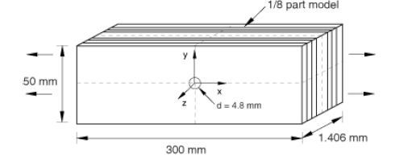
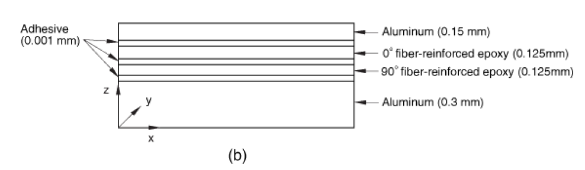
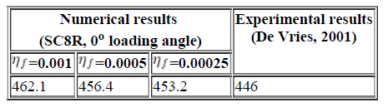
from Abaqus Example Problem Manual
Net blunt notch strength (MPa) for different values of the viscosity parameter in fiber direction(using built-in
fiber reinforced material damage model, viscosity in the matrix direction =0.005).

Slide 9
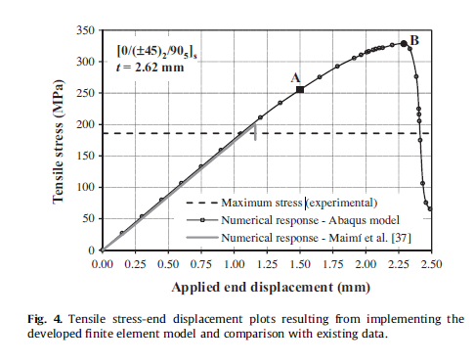
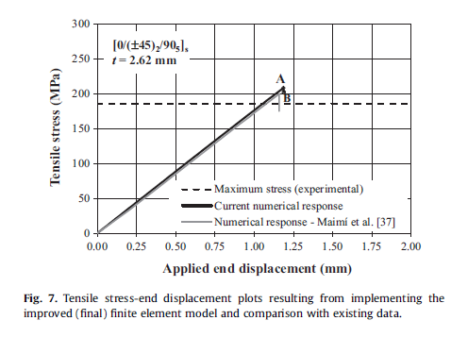
The region of potential damage in these OHT specimens under static loading is the net-tension plane. Crack initiation and propagation is expected to occur along the centre of the notched cross-section.In order to initiate this so-called localization band,a 0.40 mm wide imperfection zone is considered.
Finite element guidelines for simulation of fibre-tension dominated failures in composite materials validated by case studies，Ana M. Girão Coelho, J. Toby Mottram , Kent A. Harries ，Composite Structures 126 (2015) 299–313

Slide 10
cohesive element
Cohesive behavior is useful in modeling adhesives, bonded interfaces, and gaskets.(粘合剂、连接面、垫片)
• Models separation between two initially bonded surfaces
• Progressive failure of adhesives
• Delamination in composites
Cohesive elements in Abaqus primarily address two classes of problems:
• Adhesive joints
Adhesive layer with finite thickness
Typically the bulk material properties are known
• Delamination
Adhesive layer of “zero” thickness
Typically the bulk material properties are not known

Slide 11
INP文件的作用
如果要在层合板单层之间插入cohesive element，只能采取inp文件生成orphan mesh的方法。
文本文件，扩展名为inp
包含对整个模型的完整描述
在前处理器和求解器之间建立了一个传递数据的桥梁

Slide 12
下一步计划：
1、使用cohesive element，进行更准确的模拟（inp文件）
2、使用ABAQUS自带的预测初始损伤（Hashin准则）及损伤演化模型（损伤力学模型），更进一步使用UMAT程序编写其他准则及退化方式（不易选择有效的简单系数折减方式）。
3、在进行损伤演化分析时会带来收敛上的困难，试验ABAQUS explicit可以有效避免这一情况的发生。

